Slide 1
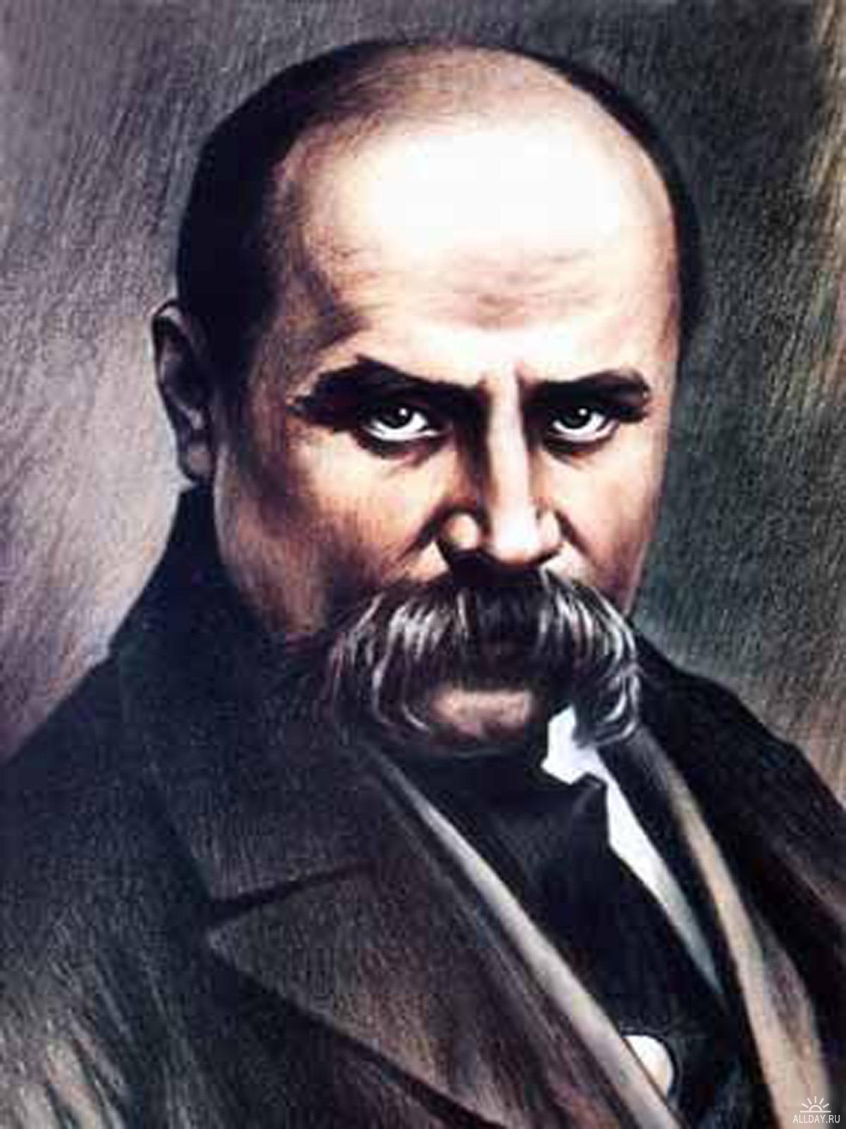
Тарас Григорович Шевченко
(1814 - 1861)

Slide 2
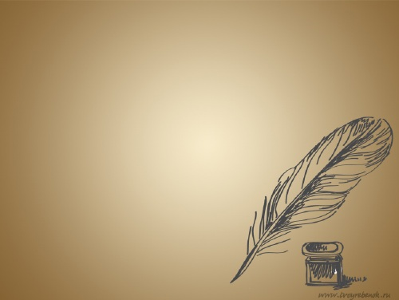
Тарас Шевченко народився
9 березня 1814 р. в селі Моринці
Звенигородського повіту Київської губернії
(нині Черкаська область) у кріпацькій родині.

Slide 3
Зміст
Сторінка 1. Дитинство.
Сторінка 2. У пана
Сторінка 3. Наука у Ширяєва
.
Сторінка 4. В академії мистецтв. Перші твори
Сторінка 5. Перша подорож на Україну (1843-1844)
Сторінка 6. У Петербурзі і знову на Україну (1845-1847)
Сторінка 7. На засланні (1847- 1857)
Сторінка 9. Останні роки життя

Slide 4
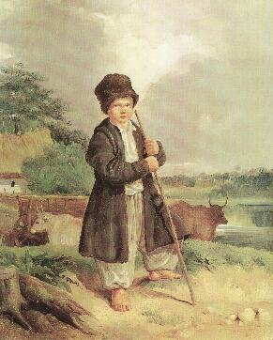
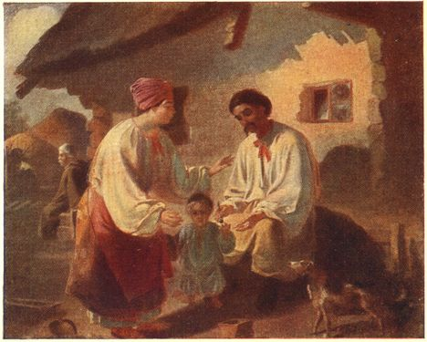
Сторінка 1
Дитинство

Slide 5
Тарас народився четвертою дитиною в сім’ї. Його батьки, що були кріпаками багатого поміщика В. В. Енгельгардта, незабаром переїхали до сусіднього села Кирилівки. У цьому обійсті й прошли перші найсвітліші роки Шевченкового життя.

Slide 6
Батько Тараса- Григорій Іванович Шевченко- Грушівський- походив з вільних низових козаків, родом із с. Кирилівка
9 років- втратив матір. З матір’ю пішли з оселі Шевченків і затишок, і злагода. Залишилися сиротами шестеро дітей.
12 років- помирає батько. Перед смертю, розділяючи майно між дітьми, батько пророче сказав: “Синові Тарасу з мого хазяйства нічого не треба. Він не буде абияким чоловіком: з його буде або щось дуже добре, або велике ледащо, для його моє наслідство або нічого не буде значить, або нічого не поможе”
Мати Тараса- Катерина Якимівна ( у дівоцтві Бойко)- з вільних селян, родом із с. Моринці
1822р. батько віддав його “в науку” до кирилівського дяка. За два роки Тарас навчився читати й писати, і, можливо, засвоїв якісь знання з арифметики. Читав він дещо й крім Псалтиря.

Slide 7
Сторінка 2
У пана

Slide 8
Малий Тарас, рано втративши матір, а потім і батька, з дитинства зазнав багато горя і знущань. Працюючи і навчаючись у дяків, Шевченко ознайомився з деякими творами української літератури, а відчуваючи великий потяг до малювання, уже тоді робив перші спроби розпочати навчання у маляра.
Коли Шевченкові минуло 14 років, його зробили дворовим слугою поміщика П. Енгельгарда в маєтку Вільшані.
З осені 1828 року до початку 1831 року Шевченко побував зі своїм паном у Вільні (тепер Вільнюс).

Slide 9
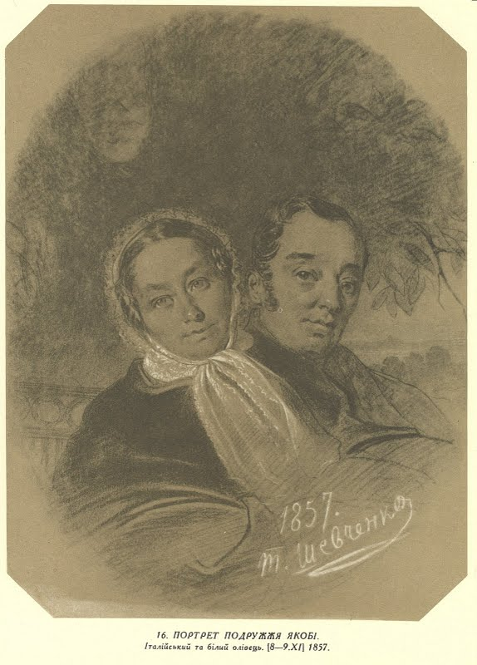
У Вільно Шевченко виконує обов'язки козачка в панських покоях. А у вільний час потай від пана перемальовує лубочні картинки. Шевченка віддають вчитися малюванню. Найвірогідніше, що він короткий час учився у Яна-Батіста Лампі (1775 — 1837), який з кінця 1829р. до весни 1830р. перебував у Вільно, або в Яна Рустема, професора живопису Віленського університету.

Slide 10
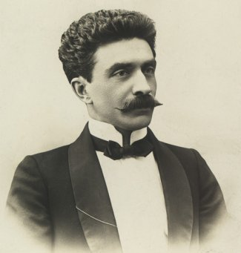
Сторінка 3
Наука у Ширяєва

Slide 11
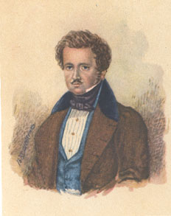
Переїхавши до Петербургу в 1831 році Енгельгардт взяв із собою Шевченка, щоб мати дворового маляра, віддав його на 4 роки в науку до живописця
В. Ширяєва.
ПОРТРЕТ П.В.ЕНГЕЛЬГАРДТА.
Акварель. 1833

Slide 12
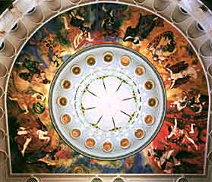
Разом з його учнями Шевченко бере участь у розписах Великого та інших петербурзьких театрів.
Очевидно, 1835р. з Шевченком познайомився учень Академії мистецтв І. Сошенко. Він робить усе, щоб якось полегшити його долю: знайомить з Є. Гребінкою і конференц-секретарем Академії мистецтв В. Григоровичем, який дозволяє Шевченкові відвідувати рисувальні класи Товариства заохочування художників (1835).

Slide 13
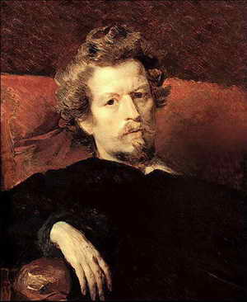
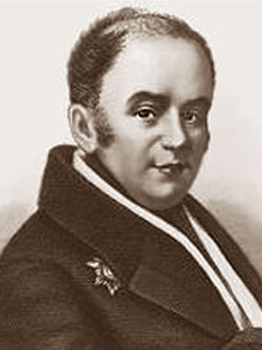
Згодом відбувається знайомство Шевченка з К. Брюлловим і В. Жуковським. Вражені гіркою долею талановитого юнака, вони 1838р. викупляють його з кріпацтва.
К.Брюллов
В.Жуковський

Slide 14
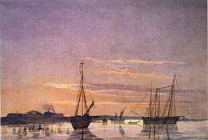
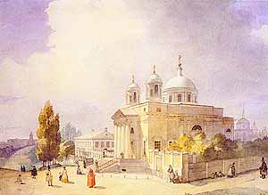
Сторінка 4
В академії мистецтв. Перші твори

Slide 15
21 травня 1838р. Шевченка зараховують стороннім учнем Академії мистецтв. Він навчається під керівництвом К. Брюллова, стає одним з його улюблених учнів, одержує срібні медалі (за картини “Хлопчик-жебрак, що дає хліб собаці” (1840), “Циганка-ворожка” (1841), “Катерина” (1842)). Остання написана за мотивами однойменної поеми Шевченка.

Slide 16
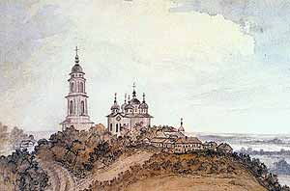
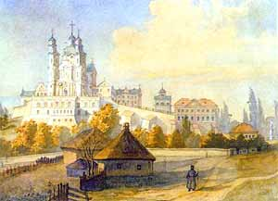
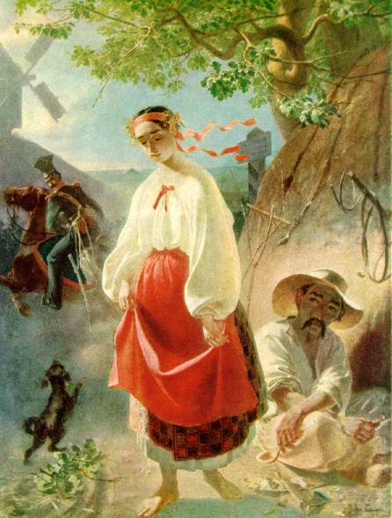
Тарас Григорович – пейзажист
Воздвиженський монастир у Полтаві
Почаївська лавра
з заходу
Катерина

Slide 17
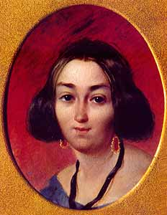
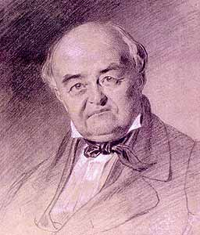
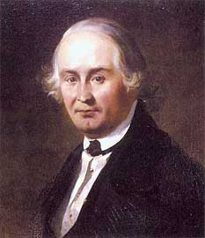
Тарас Григорович - портретист
Портрет Ганни Закревської
Портрет Михайла Щепкіна
Портрет Іллі Лизогуба

Slide 18
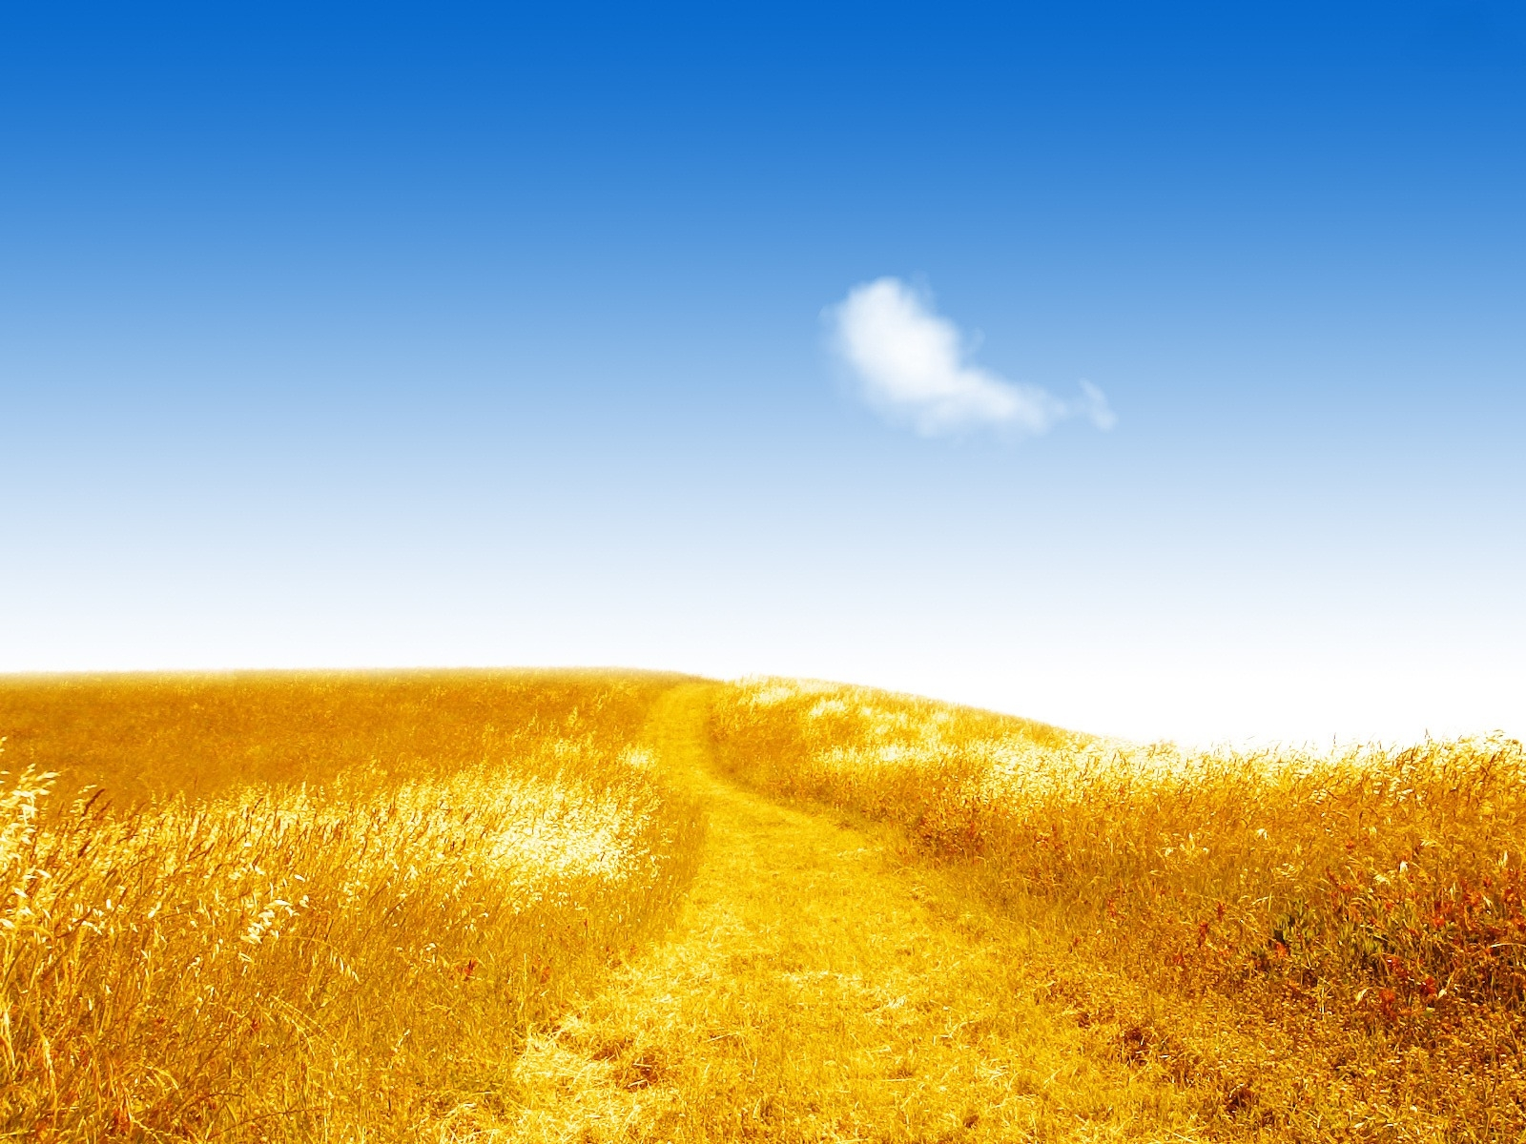
Сторінка 5
Перша подорож на Україну (1843-1844)

Slide 19
І ось поетова мрія здійснилася- у травні 1843 року він приїздить на Батьківщину. Понад 14 років тому покидав її кріпаком, а повернувся вільною людиною, художником, знаменитим поетом
А вже 1844р. вийшло друге видання “Кобзаря”. Усі твори, в якому належать до раннього періоду творчості Шевченка, коли він усвідомлював себе як “мужицький поет” і поет-патріот.

Slide 20
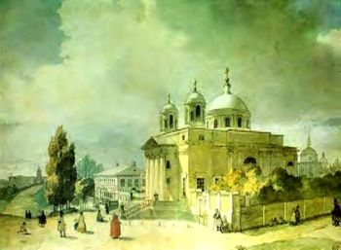
Перша подорож Шевченка на Україну продовжувалася близько восьми місяців. Виїхавши з Петербурга у травні 1843р., поет відвідав десятки міст і сіл України (рідну Кирилівку, Київ, Полтавщину, Хортицю, Чигирин тощо).
Спілкувався з селянами, познайомився з численними представниками української інтелігенції й освіченими поміщиками.
Т.Г.Шевченко. Собор святого Олександра в Києві

Slide 21
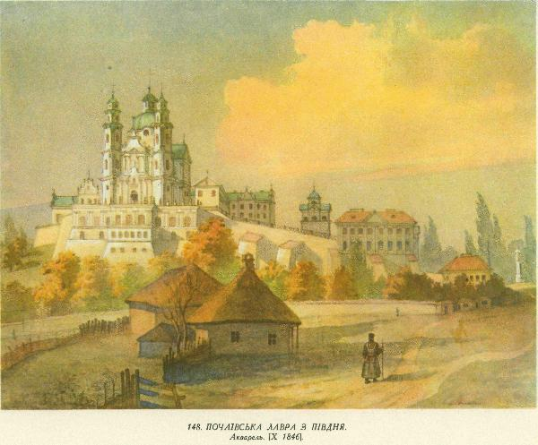
На Україні Шевченко написав два поетичних твори — російською мовою поему “Тризна” (1844р. опублікована в журналі “Маяк” під назвою “Бесталанный”) і вірш “Розрита могила”.
Та, повернувшись до Петербурга наприкінці лютого 1844р., він під враженням побаченого на Україні пише ряд творів (зокрема, поему “Сон”), які остаточно визначили подальший його шлях як поета.

Slide 22
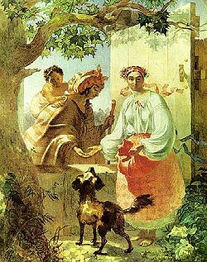
Сторінка 6
У Петербурзі і знову на Україну (1845-1847)

Slide 23
Новий період творчості Шевченка охоплює роки 1843 — 1847 (до арешту) і пов'язаний з двома його подорожами на Україну. За назвою збірки автографів “Три літа” (яка включає поезії 1843 — 1845 рр.) ці роки життя й творчості поета названо періодом “трьох літ”. До цього ж періоду фактично належать і твори, написані у 1846 — 1847 рр. (до арешту).

Slide 24
Весною 1845р. Шевченко після надання йому Радою Академії мистецтв звання некласного художника повертається на Україну. Знову багато подорожує (Полтавщина, Чернігівщина, Київщина, Волинь, Поділля), виконує доручення Київської археографічної комісії, записує народні пісні, малює архітектурні й історичні пам'ятки, портрети й краєвиди. З жовтня по грудень 1845р. пише один за одним твори “Єретик”, “Сліпий”, “Наймичка”, “Кавказ”, “І мертвим, і живим...”, “Холодний яр”, “Як умру, то поховайте” (“Заповіт”) та ін. Усі свої поезії 1843 — 1845 рр. (крім поеми “Тризна”) він переписує в альбом, якому дає назву “Три літа”.
1846р. створює балади “Лілея” і “Русалка”, а 1847р. (до арешту) — поему “Осика”. Тоді ж він задумує нове видання “Кобзаря”, куди мали увійти його твори 1843 — 1847 рр.

Slide 25
Весною 1846р. у Києві Шевченко знайомиться з М. Костомаровим, М. Гулаком, М. Савичем, О. Марковичем та іншими членами таємного Кирило-Мефодіївського товариства (засноване в грудні 1845 — січні 1846 рр.) і вступає в цю організацію. Його твори періоду “Трьох літ” мали безперечний вплив на програмні документи товариства.
У березні 1847р. товариство було розгромлене. Почалися арешти. Шевченка заарештували 5 квітня 1847р., а 17-го привезли до Петербурга й на час слідства ув'язнили в казематі III відділу.

Slide 26
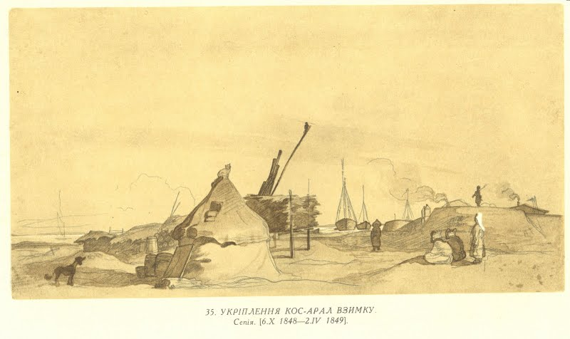
Сторінка 7
На засланні (1847- 1857)

Slide 27
8 червня 1847 року . Шевченка привезли до Оренбурга, звідти до Орської кріпості, де він мав відбувати солдатську службу. В Орську він порушив царську заборону писати. Свої нові твори він потай записував до саморобних “захалявних” зошитків. Наприкінці 1849 — на початку 1850р. він переписав ці “невільницькі” поезії в саморобну книжечку, яка згодом дістала назву “Мала книжка”. В Орській кріпості поет написав 21 твір.

Slide 28
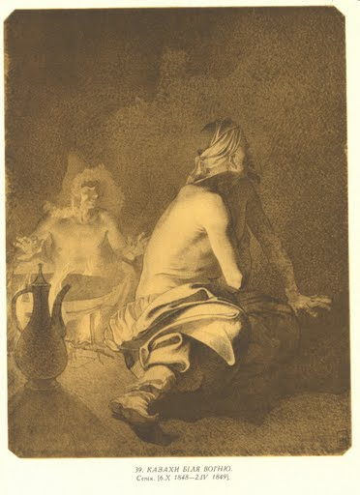
У 1848р. на клопотання Шевченкових друзів його включили як художника до складу Аральської описової експедиції, очолюваної О. Бутаковим. З жовтня 1848р. до травня 1849р. експедиція зимувала на острові Кос-Арал.
23 квітня 1850р. Шевченка заарештували за порушення царської заборони писати й малювати. Після слідства в Орській кріпості його перевели до Новопетровського укріплення на півострові Мангишлак, куди він прибув у середині жовтня 1850р.

Slide 29
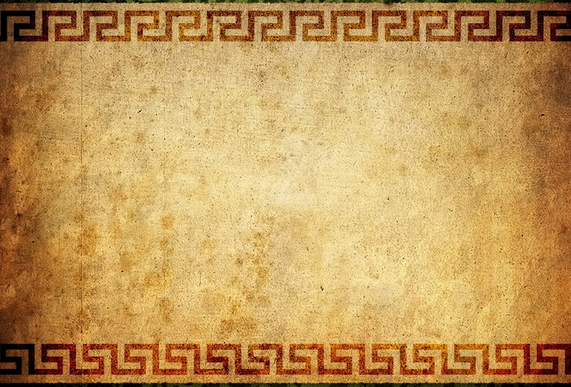
Сім років перебування в Новопетровському укріпленні — чи не найтяжчих у житті поета. Після смерті Миколи І (лютий 1855р.) друзі поета (Ф. Толстой та ін.) почали клопотатися про його звільнення.
Та тільки 1 травня 1857р. було дано офіційний дозвіл звільнити Шевченка з військової служби зі встановленням за ним нагляду і забороною жити в столицях. 2 серпня 1857р. Шевченко виїхав із Новопетровського укріплення, маючи намір поселитися в Петербурзі.

Slide 30
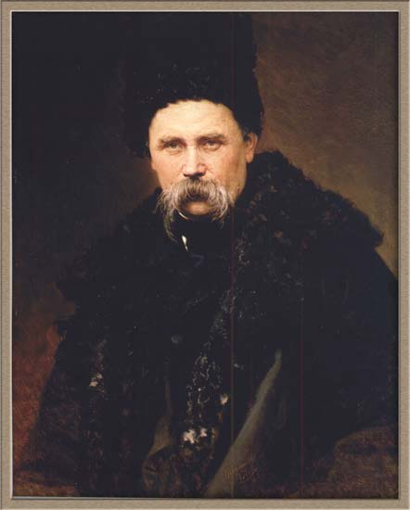
Сторінка 9
Останні роки життя

Slide 31
У кінці березня 1858р. Шевченко приїхав до Петербурга. Літературно-мистецька громадськість столиці гаряче зустріла поета. В останні роки життя він бере діяльну участь у громадському житті, виступає на літературних вечорах, стає одним із фундаторів Літературного фонду, допомагає недільним школам на Україні (складає й видає для них “Букварь южнорусский”).
Влітку 1859р. Шевченко відвідав Україну. Зустрівся в Кирилівці з братами й сестрою. Мав намір оселитися на Україні. Шукав ділянку, щоб збудувати хату. Та 13 липня біля с. Прохорівка його заарештували. Звільнили через місяць і запропонували виїхати до Петербурга.

Slide 32
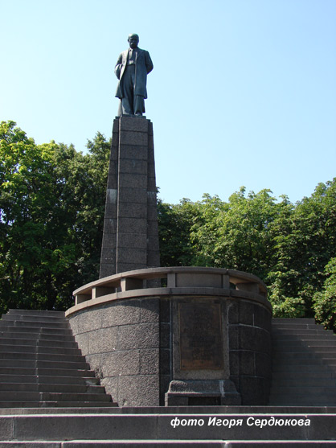
У ці роки Шевченко багато працював як художник, майже цілком присвятивши себе мистецтву офорта (1860р. Рада Академії мистецтв надала йому звання академіка гравірування).
У січні 1860р. під назвою “Кобзар” вийшла збірка, яка складалася з 17 написаних до заслання поезій (з них тільки цикл “Давидові псалми” повністю опубліковано вперше).
Заслання підірвало здоров'я Шевченка. На початку 1861р. він тяжко захворів і 10 березня помер. Незадовго до смерті написав останній вірш — “Чи не покинуть нам, небого”.
Похований був на Смоленському кладовищі. Через два місяці, виконуючи заповіт поета, друзі перевезли його прах на Україну і поховали на Чернечій (тепер Тарасова) горі біля Канева.

Slide 33
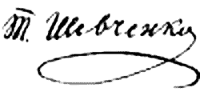
Свою Україну любіть.
Любіть її… во врем'я люте,
В остатню, тяжкую мінуту
За неї Господа моліть!

